Slide 1

독서수업 프로그램 부기 기반 독서교육 위탁운영
스스로 생각할 기회를
잃을까 두렵습니다.
교실에서 마주한 걱정
AI가 요약과 답안을 대신 만드는 동안 학생은 무엇을 직접 읽고 생각할까요. 글을 따라 읽고, 근거를 찾고, 자기 말로 정리하는 시간을교실에서 지키려는 고민으로 부기를 만들었습니다.
정보가 많아도, 깊은 이해는 저절로 생기지 않습니다
생각할 일을 바깥 도구에 맡기는 현상을 인지 외주화라고 부릅니다.
AI의 답을 이해하고 검토하려면 학생 안에 낱말과 배경지식이
쌓여 있어야 합니다. 독서수업은 그 바탕을 마련하는 시간입니다.
학교가 먼저 고민해야 할 질문
학생은 무엇을 알고, 어떤 경험을 쌓고, 어떻게 생각하는 사람으로 자라야할까요. 디지털 도구를 고를 때도 이 질문부터 검토합니다.
스스로 읽고 이해하며, 근거를 들어 말하는 힘을 꾸준히 길러 주어야합니다. 학생이 직접 읽고 자기 생각을 말하는 수업을 돕고자 부기를 만들었습니다.
학생이 직접 읽고 묻고 정리한 생각은
다음 글을 이해하고 판단할 바탕이 됩니다.
1 / 8

Slide 2
독서가 만드는 이해의 바탕
아는 것이 쌓여야,새로운 내용을 이해하기 쉽습니다.
어휘와 간접 경험이 이해의 바탕을 넓힙니다
이야기에서는 다른 삶과 선택을, 설명하는 글에서는 세상의 원리를,
에세이에서는 다른 사람의 생각을 만납니다. 문맥 속에서 낱말을 익히고,
다른 생각을 따라 읽으며 자기 경험과 비교합니다.
스키마는 경험과 지식이 조직된 ‘이해의 틀’입니다
새로운 내용을 배울 때 이미 아는 개념과 경험을 떠올리면 이해하는 데 도움이 됩니다. 관련 어휘와 배경지식이 부족하면 글자를 읽어도 앞뒤 내용과 뜻을 파악하기 어렵습니다.
그래서 읽기 전 필요한 배경을 짚고, 읽으며 어휘를 익히고, 새 내용으로
기존 생각을 넓히거나 고치는 과정이 필요합니다.
어휘, 간접 경험
→
배경지식, 스키마
→
이해, 추론, 비교
책에서 익힌 낱말과 새로 알게 된 내용은세상을 이해하는 생각의 바탕이 됩니다.
배경지식의 영향은 지식의 정확성, 글의 특성 등에 따라 달라집니다. 출처: Smith et al. (2021), Hattan et al. (2024)
2 / 8

Slide 3
단편적인 정보에서 깊이 있는 이해로
‘본 적 있다’는 익숙함이
‘안다’는 이해는 아닙니다.
단편적인 정보가 생각의 전부가 될까 걱정됩니다
AI가 만든 답을 읽었다고 학습까지 끝나는 것은 아닙니다. 중등학생 읽기 실험에서는 LLM만 쓴 조건보다 직접 필기한 조건이학습 3일 뒤 이해 평가에서 더 높은 점수를 받았습니다.
‘안다는 착각’을 넘어서는 연습이 필요합니다
12점 만점의 이해 점수는 LLM 조건 4.00점, 필기 조건 4.89점이었습니다. 학생이 직접 읽고 자기 말로 정리하는 활동을 수업에 넣었습니다.
학생이 자기 말로 설명하고, 책에서 근거를 찾고, 다른 상황에 적용해 보는
활동이 필요합니다.
디지털 교육의 중심에도 학생의 사고가 있어야 합니다
AI가 빠르게 답을 제시해도, 그 뜻과 근거를 판단하는 힘은 학생 안에 있어야
합니다. 기술은 읽기와 표현을 돕고, 학생에게 충분히 생각할 시간을 주는
방향으로 써야 합니다.
?
내 말로 설명할 수 있는가? 그렇게 생각한 근거는 무엇인가? 다른 상황에도 적용할 수 있는가?
?
?
Kreijkes 외(2026), Computers & Education 243, 105514.
3 / 8

Slide 4
교실의 문제에서 출발한 부기
지금 학교 현장에는
독서가 절실합니다.
고전 속 인물의 선택을 두고 함께 묻습니다.
사람과 세상을 이해하고 스스로 생각할 힘을 기르기 위해, 고전의 지혜를
빌리고자 했습니다. 우정과 책임, 공정과 나눔을 읽으며 ‘왜 그런 선택을 했을까’,
‘나라면 어떻게 했을까’를 함께 묻습니다.
초등교사들이 뜻을 모아 만들었습니다
책을 제공해도 모르는 낱말에서 멈추면 읽기의 재미를 느끼기 어렵습니다. 모르는 낱말의 뜻을 확인하고 교사의 질문에 답하며 내용을 이해합니다. 한 권을 끝까지 읽은 뒤 다음 책도 골라 읽도록 돕습니다.
부기 서비스 특징 6가지
명작 300권을 함께 끝까지 읽기
교실용으로 다시 만든 명작을 반 전체가 끝까지
깊이 있게 읽기(캐릭터 대화)
인물이 된 부기의 질문에 까닭을 들어 답하기
읽고 표현하는 독후활동
읽기 단계별 활동 카드 9가지, 수업 활동 20가지
독서 포트폴리오
밑줄, 메모, 활동, 대화 기록이 다섯 칸에
교사 맞춤형 지원
책 골라 수업 만들기, 고민으로 수업 짜기
성과 및 운영관리
운영계획부터 연수, 성과 보고, 기술 지원까지
4 / 8

Slide 5
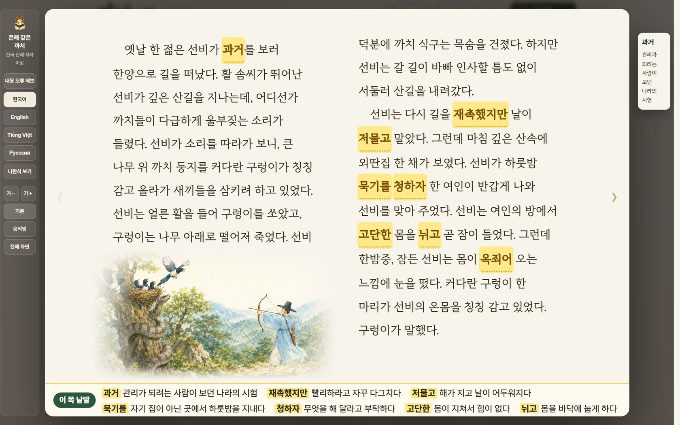
교실용으로 다시 만든 명작 300권
현직 교사와 작가가
명작 300권을 다시 썼습니다.
원작을 옮겨 둔 책이 아니라, 교실 수업을 위해 다시 만든 독서 콘텐츠입니다.
부기가 책 한 권에 담은 것
1
다시 쓴 본문
2
장면 삽화
3
낱말 풀이
4
읽어주기
원작의 줄거리, 인물, 주제를
지키며 학년 읽기 능력에 맞춰
문장과 낱말을 고름
1, 2학년 그림책은 장면마다,
3학년부터는 글과 삽화를
한 쪽에
누르면 읽던 자리에서 뜻이 뜨고,
쪽마다 「이 쪽 낱말」로 모임
소리 내어 읽어 주어 혼자 읽기
힘든 학생도 따라 읽음
5
4개 언어 나란히
6
인물 대화 질문
7
독후 퀴즈
8
차시 수업자료
1~4학년 200권을 한국어, 영어,
베트남어, 러시아어로
책마다 장면과 인물에 맞춰
미리 쓴 질문
책마다 내용을 확인하는
짧은 퀴즈
온책읽기, 국어 수업, 아침 활동
구성과 차시 PPT, 활동지, 지도안
한 권으로 수업이 되는 책
종이책이나 전자책을 사서 나눠 주는 것과 달리, 부기 책은
읽기 도움과 질문, 활동, 수업자료가 책 안에 들어 있어
교사가 따로 자료를 만들지 않아도 한 권으로 수업이 됩니다.
새 읽기 화면
책이 화면 가운데를 크게 차지하고, 도구는 3초 뒤 사라져 책만 남습니다. 낱말을 누르면 오른쪽 카드에 뜻이 뜨고, 「이 쪽 낱말」 띠에 모입니다.
새 읽기 화면: 「은혜 갚은 까치」에서 「과거」를 누른 모습
부기 도서의 차별성 7가지
1
원작의 가치를 살린 명작 재구성
2
현직 교사와 작가의 공동 개발
원작의 줄거리, 인물, 주제와 정서를 지키며 학생 눈높이에 맞게 다시 씀
교사의 교육과정 이해와 학생 지도 경험에 작가의 문학적 표현을 더함
교육적 가치 고전과 명작의 문학적 가치, 독서교육의 질 확보
원고 검토 교사는 수업 활용을, 작가는 전개와 표현을 살핍니다.
3
학년별 50권, 6년 300권의 체계
4
학생 눈높이에 맞춘 가독성
학년이 오를수록 긴 이야기를 읽고 깊이 생각할 주제를 다루는 독서 순서
문장 길이, 어휘 수준, 이야기 전개를 학년별 읽기 능력에 맞춤
교육적 가치 1학년부터 6학년까지 읽을 책과 수업 자료
교육적 가치 읽기 부담을 덜고 독서 참여 기회를 넓힘
5
흥미와 정서적 친밀도를 높인 이야기
6
한 권을 끝까지 읽도록 돕는 구성
7
책을 읽고 생각을 말과 글로 표현
독서 흥미, 공감, 인물 이해
중도 포기를 줄이고 완독 경험을 쌓음
질문, 해석, 표현 중심 독서수업
1학년
토끼와 거북이, 여우와 신 포도, 해와 달이 된 오누이, 금도끼 은도끼
2학년
미운 오리 새끼, 브레멘 음악대, 콩쥐팥쥐, 별주부전
학년별
대표 작품
3학년
행복한 왕자, 눈의 여왕, 플랜더스의 개, 은혜 갚은 까치
4학년
어린 왕자, 오즈의 마법사, 작은 아씨들, 심청전
5학년
빨간 머리 앤, 80일간의 세계일주, 홍길동전, 춘향전
6학년
레 미제라블, 큰 바위 얼굴, 삼국지, 하늘과 바람과 별과 시
5 / 8

Slide 6
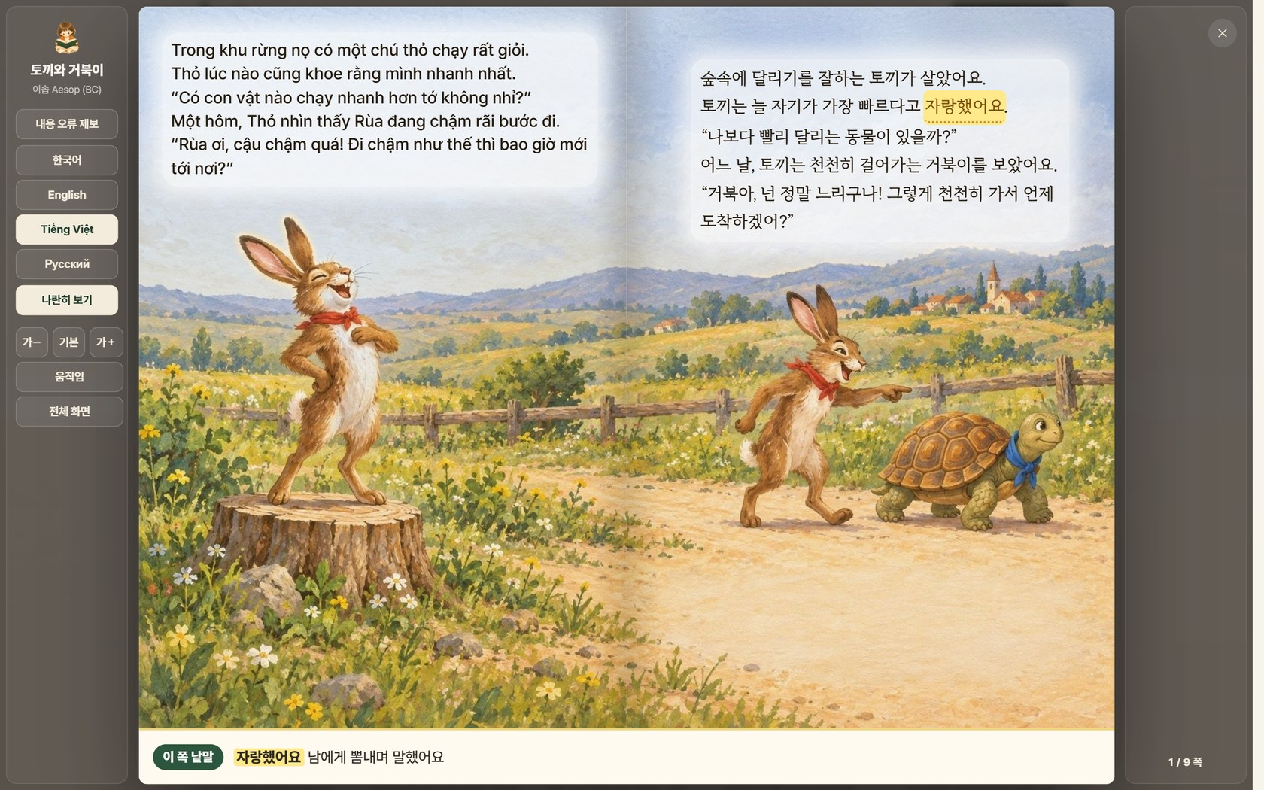
학생이 경험하는 부기 독서수업
반 전체가 같은 책을
끝까지 읽고 답합니다.
명작 300권을 함께 끝까지 읽기
현직 교사와 작가가 원작을 살려 학년 눈높이로 다시 쓴 명작을, 반 전체가 낱말 뜻과 읽어주기의 도움을
받아 끝까지 읽습니다.
낱말 풀이 카드
「이 쪽 낱말」 띠
누르면 오른쪽 카드에 뜻이
그 쪽 낱말 뜻을 책 아래에
읽어주기
글자 크기
소리로 들으며 따라 읽기
읽기 편한 크기로
1~4학년 200권, 4개 언어 나란히
한국어 English Tiếng Việt Русский
1학년 그림책 「토끼와 거북이」 베트남어 나란히 보기
깊이 있게 읽기(캐릭터 대화)
책을 다 읽으면 인물이 된 부기가 장면마다 미리 쓴 질문을 묻고, 학생은 인물의 자리에서 까닭을 들어
답합니다. 답이 짧으면 한 번 더 묻습니다.
「행복한 왕자」 인물이 된 부기의 질문
특허 등록
“당신이라면 그렇게 했을까요? 왜 그런가요?”
캐릭터 대화
읽고 표현하는 독후활동
화면 활동 카드 9가지, 수업 활동 20가지, 책갈피와 종이인형 같은 실물 자료로 읽은
생각을 글, 그림, 말로 표현합니다.
1,816건
읽기 전 1가지
읽은 뒤 짚기 4가지
깊이 생각하기 2가지
표현과 나눔 2가지
한 달 독후활동
선도교사단 72학급
독서 포트폴리오
밑줄, 메모, 마음에 남은 장면 같은 활동, 인물과 나눈 대화가 숙제 없이 다섯 칸으로 모입니다. 학생은
1~6학년 6년 기록으로 자기 성장 과정을 돌아봅니다.
6 / 8

Slide 7
읽고 표현하는 독후활동
책을 읽고 든 생각을 표현하고
기록으로 남깁니다.
1,816건
한 달 독후활동 제출
선도교사단 72학급
독후활동 카드 9가지
교사가 활동을 고르면 우리 반 책에 맞춘 카드가 학생 화면에 뜹니다. 읽기 단계에 맞춰 고릅니다.
읽기 단계
활동
학생이 하는 일과 내는 것
선생님이 보는 점
읽기 전
읽기 전 짐작,
읽은 후 확인
읽기 전에 짐작을 쓰고, 다 읽은 뒤 실제와 비교하기
짐작과 책 내용을 비교했는가
내는 것 읽기 전 짐작과 읽은 뒤 확인
마음에 남은 장면
가장 마음에 남은 장면을 고르고 까닭 쓰기
책에서 근거를 찾았는가
내는 것 장면 하나와 까닭 한 줄(80자)
속마음 말풍선
장면과 인물을 골라 인물이 속으로 했을 말 쓰기
장면의 상황과 맞는가
읽은 뒤
짚기
내는 것 장면, 인물, 속마음(80자)
기억에 남는 낱말 셋
책을 읽고 기억에 남는 낱말 세 개 적기
사건이나 인물을 설명하는 낱말인가
내는 것 낱말 세 개
별점과 까닭
별 1~5개를 주고 그만큼 준 까닭 쓰기
점수보다 까닭이 구체적인가
내는 것 별 1~5개와 까닭(80자)
인물과 대화
인물이 된 부기의 질문에 까닭을 들어 답하기
인물의 처지를 생각하며 답했는가
깊이
생각하기
내는 것 인물이 된 부기와 나눈 대화
인물에게 편지
인물 한 명을 골라 하고 싶은 말을 편지로 쓰기
자기 경험을 예로 들었는가
내는 것 받는 인물과 편지(300자)
그림으로 표현하기
떠오르는 장면을 그리고 무엇을 그렸는지 한 줄 쓰기
그린 까닭을 설명했는가
표현과
나눔
내는 것 그림과 설명 한 줄
함께 쓰는 교실
긴 글을 쓰며 선생님 쪽지 도움말 받기(3학년부터)
도움말을 받아 글을 고쳤는가
내는 것 다 쓴 글, 우리 반 문집
운영 흐름 활동을 고르고 제출한 결과를 포트폴리오에 저장합니다.
교사가 활동 고르기
→
학생 화면에 카드
→
학생 제출
→
도장 4종과 한 줄
→
독서 포트폴리오에 저장
확인과 피드백
도장 4종(참 잘했어요, 멋진 생각이에요, 조금 더 자세히, 다시 읽어 봐요)과 한 줄 피드백
오프라인
같은 활동지를 인쇄해 손글씨, 그림, 역할극으로 표현합니다. 1, 2학년은 손글씨 활동지로 씁니다.
수업 활동 20가지와 실물 자료
도입 5가지
표지와 제목으로 상상하기, 그림 먼저 살펴보기, 배경지식 떠올리기, 질문 만들며 시작하기, 지난 차시 떠올리기
전개 11가지
소리 내어 함께 읽기, 선생님이 읽어주기, 혼자 깊이 읽기, 인물 마음 지도 그리기, 사건 순서 정리하기, 활동지 풀기, 짝과 모둠
토의, 역할극과 낭독극, 몸과 표정으로 표현하기, 장면 그림으로 표현, 부기와 대화하기
정리 4가지
생각 나누기와 발표, 독후감이나 소감 쓰기, 한 줄 정리와 평가, 다음 차시 예고
실물 자료
내 책 옷장 책갈피 32종, 종이인형 놀이책 「부기 이야기 극장」, 스티커북 5권, 색칠 꾸미기형 종이인형 23권, 본문 삽화형 4권
7 / 8

Slide 8
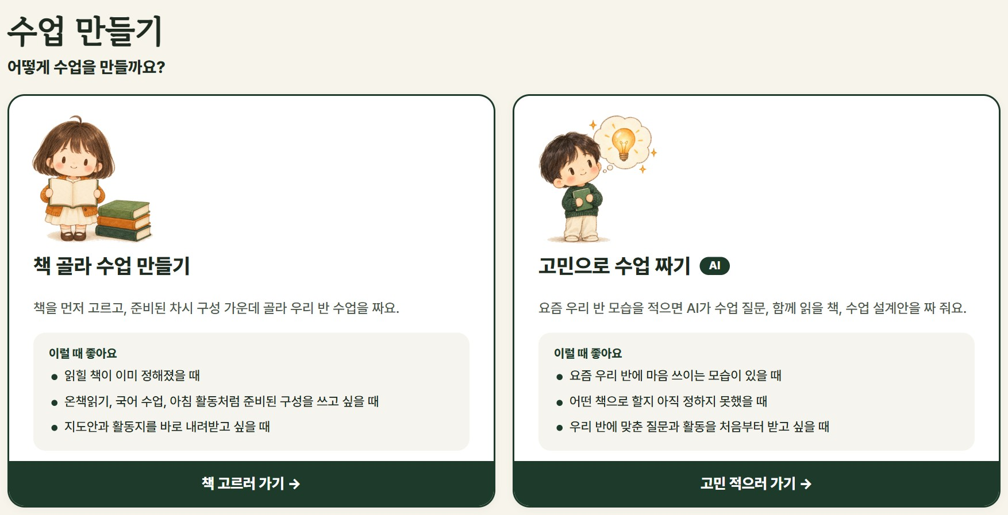
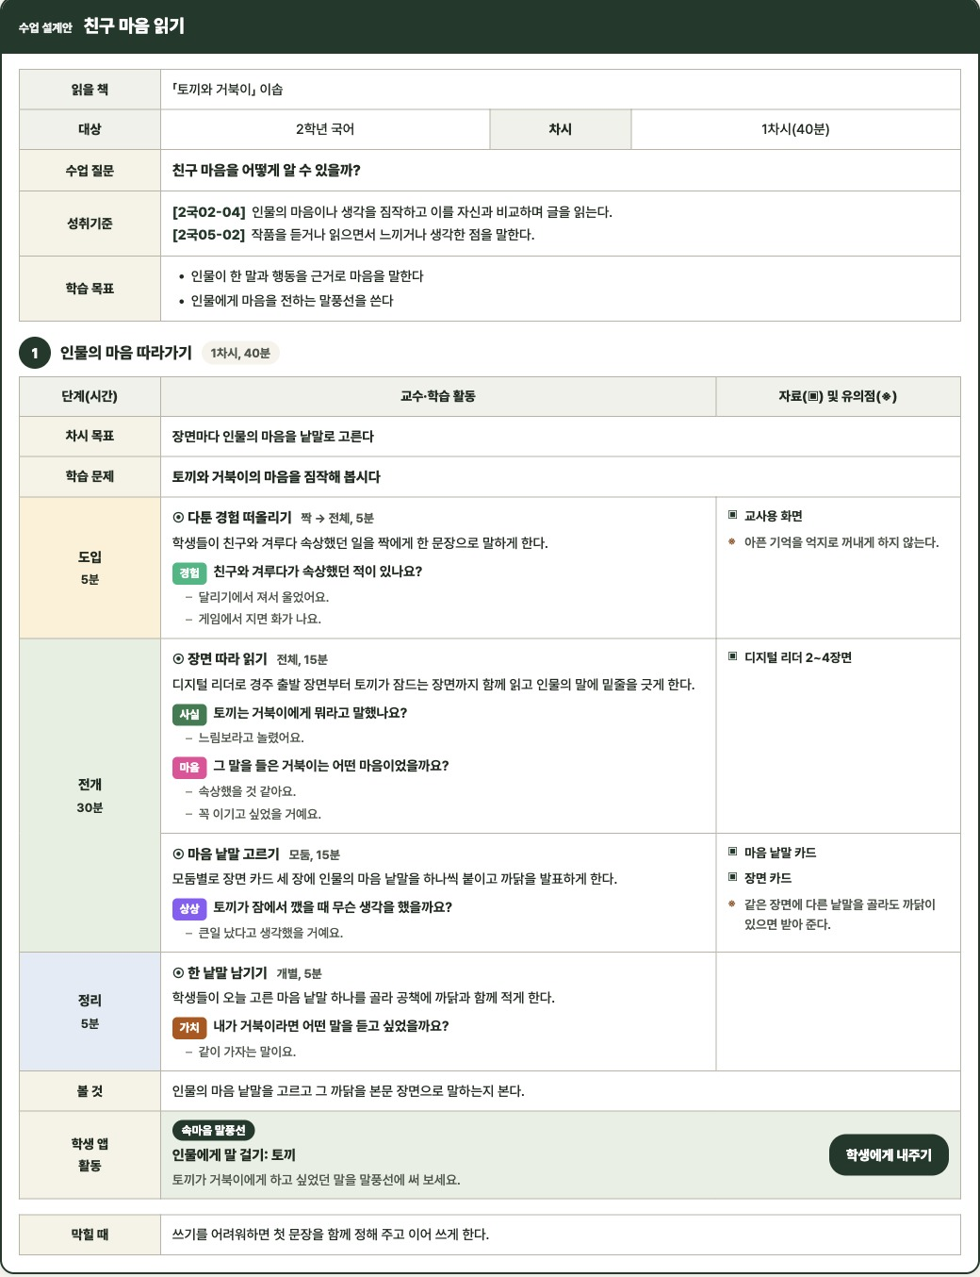
교사의 수업 설계와 학교 운영 지원
우리 반 수업을
책이나 학급 고민부터 만듭니다.
교사 맞춤형 지원
교사 화면 「수업 만들기」: 어떻게 수업을 만들까요?
「수업 만들기」에 들어가면 두 길 가운데 하나를 골라 우리 반 수업을 만듭니다.
1
책 골라 수업 만들기
2
고민으로 수업 짜기(AI)
책을 먼저 고르고, 준비된 차시 구성 가운데
골라 우리 반 수업을 짭니다.
요즘 우리 반 모습을 적으면 AI가 수업 질문,
함께 읽을 책, 수업 설계안을 짜 줍니다.
이럴 때
이럴 때
읽힐 책이 이미 정해졌을 때, 준비된 구성을 쓰고
싶을 때
우리 반에 마음 쓰이는 모습이 있을 때, 어떤
책으로 할지 아직 정하지 못했을 때
받는 것
받는 것
온책읽기 10차시, 국어수업 4차시, 아침활동
5차시, 직접 제작. 차시 PPT, 활동지, 디지털
독서지도안, 교수학습 과정안(.hwpx, PDF)을
받아 학생에게 배포
수업 질문, 함께 읽을 책, 1~3차시 수업 설계안,
학생 앱 활동(「학생에게 내주기」)
설계안 예시: 2학년 「토끼와 거북이」
수업 설계안에 들어가는 것 읽을 책, 대상과 차시, 수업 질문, 성취기준, 학습 목표, 차시 목표와 학습 문제, 도입, 전개, 정리 단계별 교수학습
활동과 시간, 갈래가 붙은 발문(경험, 사실, 마음, 상상, 가치)과 예상 답, 자료와 유의점, 볼 것(평가), 학생 앱 활동, 막힐 때 도움
고민을 적을 때 학생 이름이나 누구인지 알 수 있는 사연은 빼고 적도록 화면이 안내합니다. 적은 글은 수업안을 만들 때만 AI(Anthropic Claude)에 보내고, 데이터 무보관(ZDR)을 적용합니다.
성과 및 운영관리
운영계획부터 연수, 참여 현황 점검, 성과 보고, 기술 지원까지 운영 기관이 맡습니다.
단계
운영관리 항목
구체적인 내용
준비
1
학교별 운영계획 수립
학교 규모와 학년 구성에 맞춘 연간 운영계획과 권장 독서 일정
2
학교와 학급 개설 관리
학교 등록, 학급 개설, 계정 생성 안내, 학급 코드와 이용 권한
수업 운영
3
교사 수업 운영 지원
온책읽기, 국어 수업, 아침 독서활동 운영과 차시별 수업자료
4
교사 온라인 연수
플랫폼 사용법, 수업 설계, 학생 활동 관리를 다루는 정기 연수
참여 점검
5
학생 이용 활성화 관리
학급별 접속과 독서 참여 현황 점검, 미활성 학급 교사 안내
6
독서활동과 완독 현황 관리
학급별 독서 진행, 완독 권수, 독후활동 참여 현황 집계
보고와 상담
7
학교별 운영 성과 보고
월간 운영 현황, 학기별 독서활동 분석, 연간 결과보고서
8
학교별 온라인 운영 상담
담당 교사 운영 점검, 수업 활용 상담, 개선 사항 안내
지원과 유지
9
기술과 이용자 지원
로그인, 계정, 서비스 오류 문의 응대, 장애 접수와 처리
10
콘텐츠와 서비스 유지관리
도서와 수업자료 오류 수정, 기능 유지보수, 보안과 개인정보 보호
경남의 아이들이 스스로 이해하고 판단하는 사람으로 자라도록,학교에서 독서수업을 꾸준히 운영할 수 있도록 지원해 주십시오.
8 / 8

